Slide 1


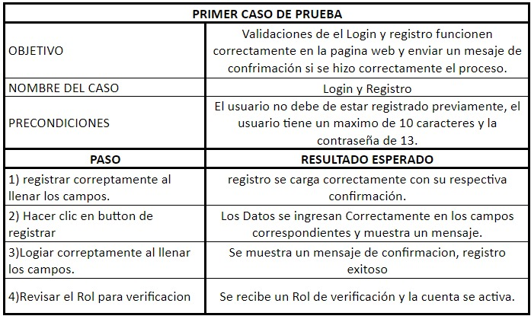
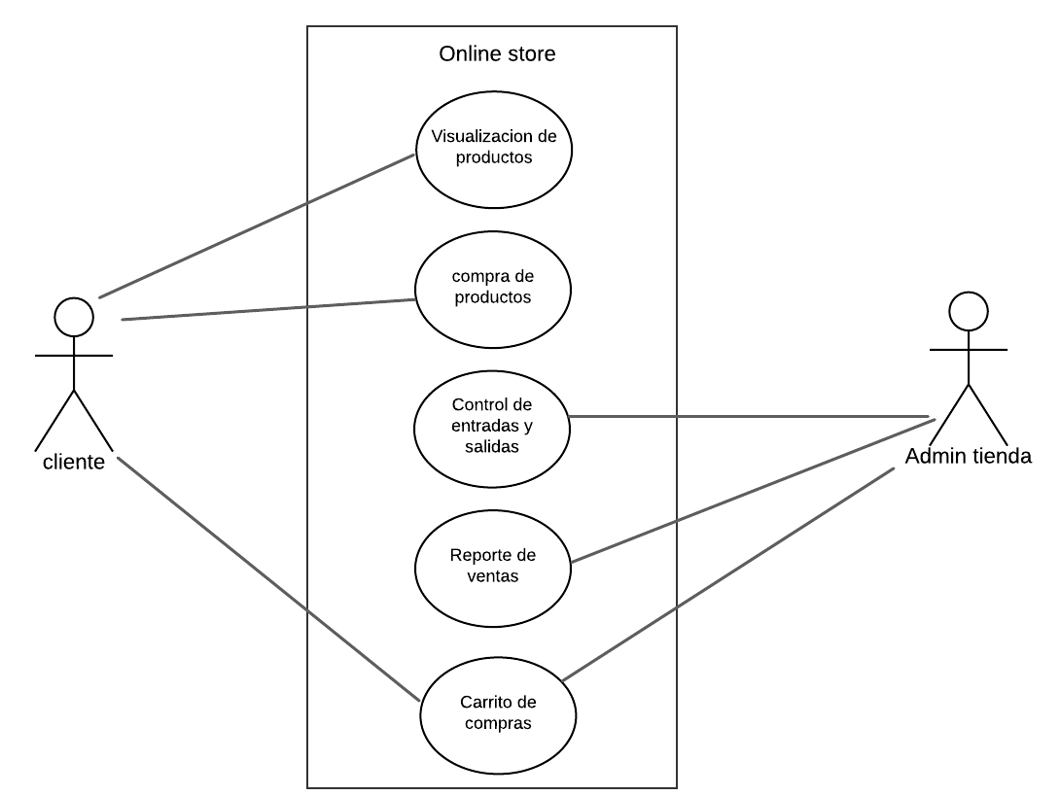
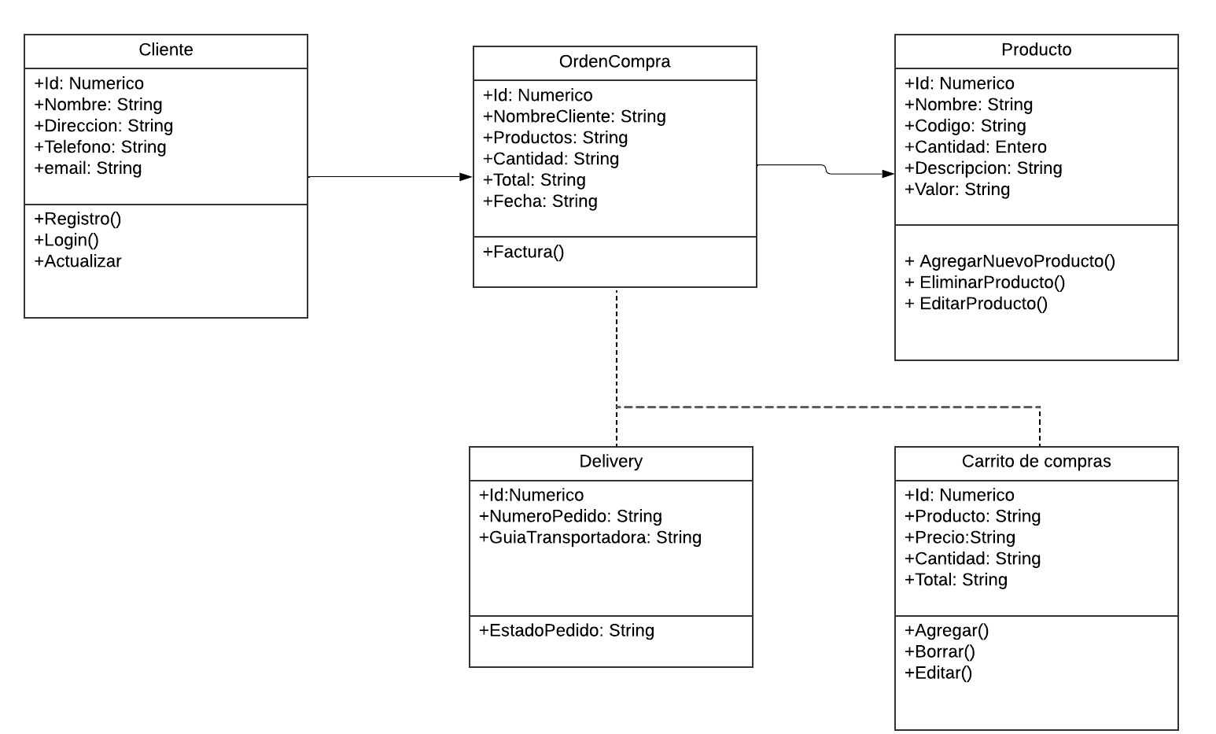
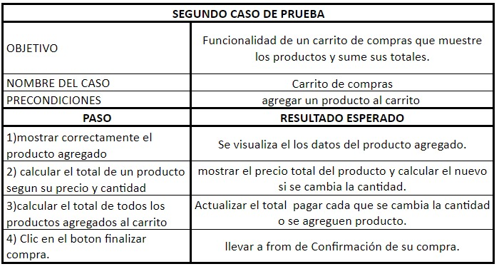
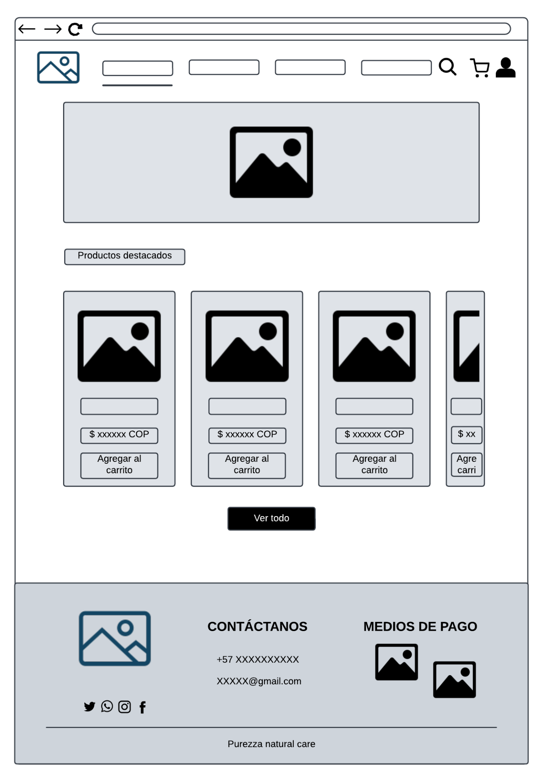
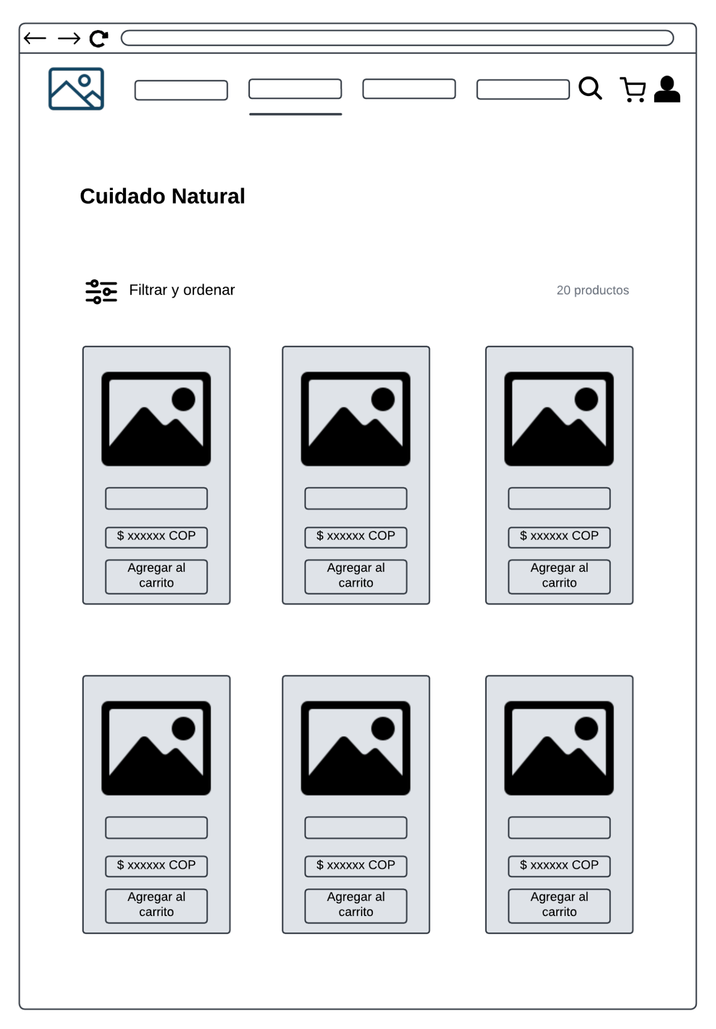
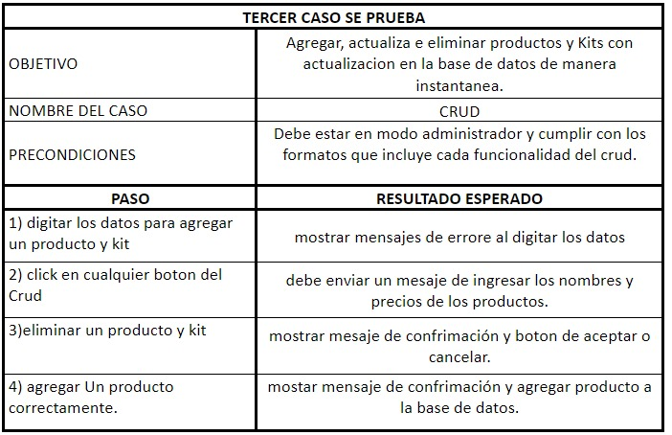
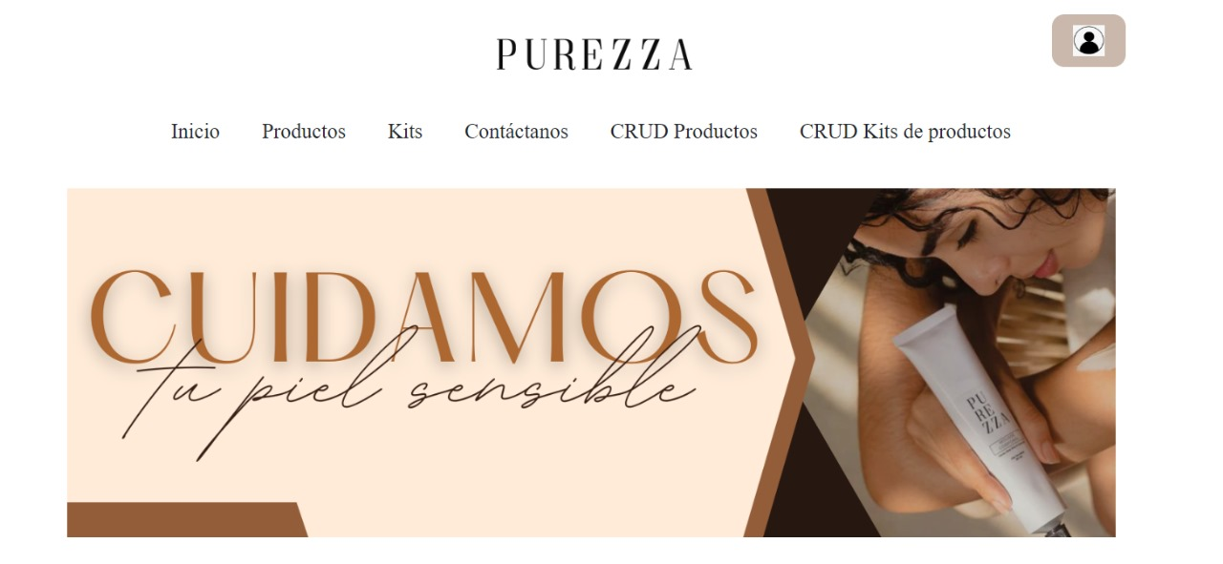
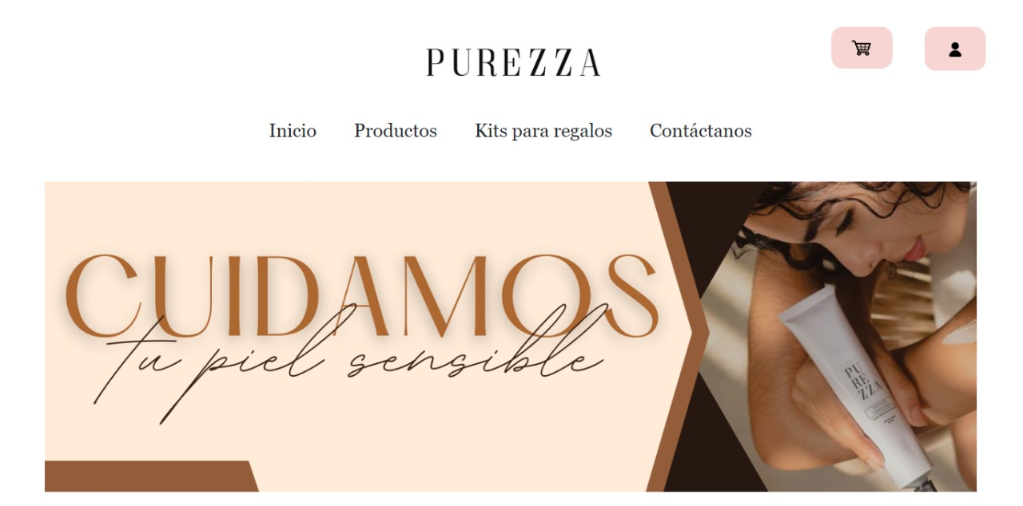
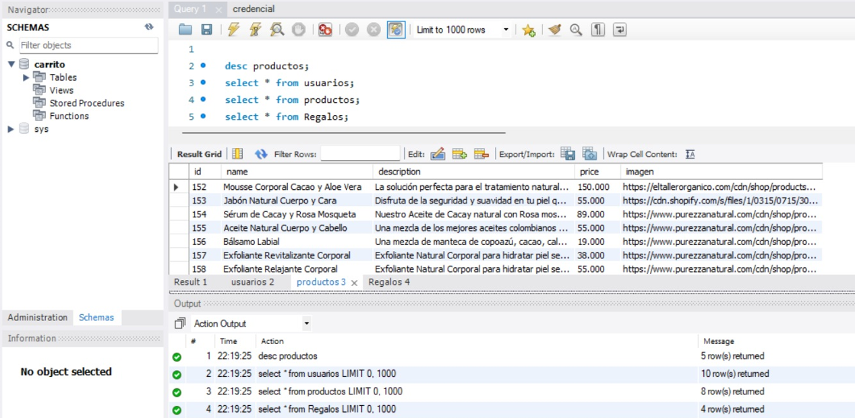
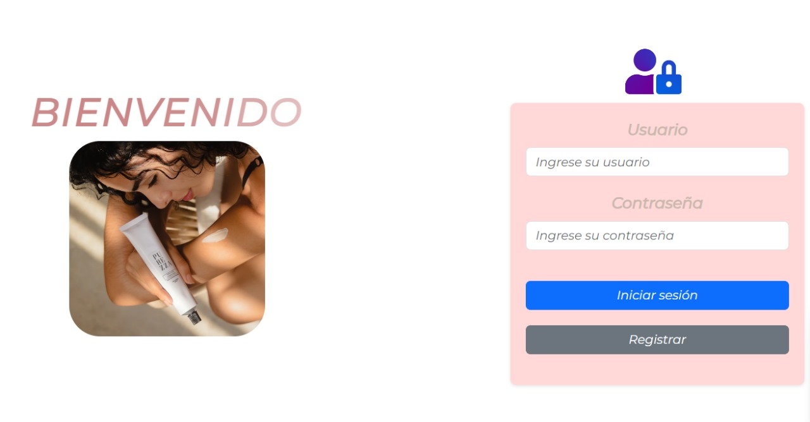
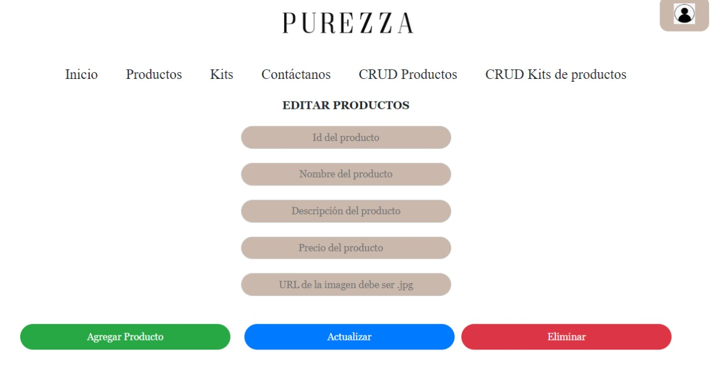
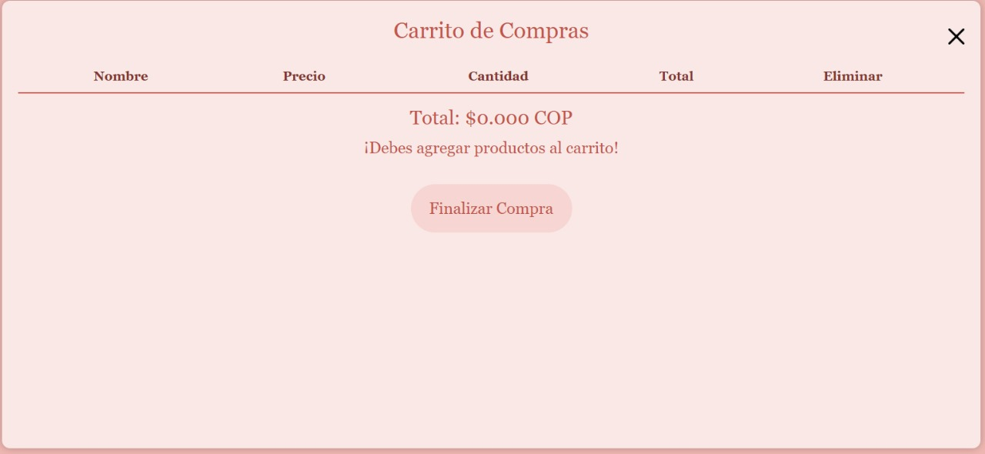

PUREZZA Miguel Jose Baez Garcia, Slendy Sireth Rojas Sandoval,
Cristian Felipe Serrano Silva, Anyile Marcela Santana Miranda
Materias integradas: Programación III, Ingeniería del Software II
Encuentro de Proyectos Integradores de Investigación
Junio de 2024
Purezza surge de la necesidad de crear productos para el cuidado de la piel con ingredientes naturales, promoviendo el bienestar del cliente y la preservación del medio ambiente. El crecimiento en ventas impulsó la virtualización de procesos para mejorar la experiencia del usuario y optimizar la gestión interna. En colaboración con nuestro equipo, desarrollamos un sitio web que permite visualizar productos, realizar compras, gestionar inventario y envíos. Utilizamos React para el frontend, JavaScript para la lógica (backend) y MySQL Workbench para la base de datos. El resultado es un sitio accesible, intuitivo y rápido, ofreciendo una experiencia agradable y eficiente al usuario. Facilitamos un proceso de compra seguro y garantizado, promoviendo la transparencia y la satisfacción del cliente en cada paso.
Resumen
Introducción
Resultados
Fase 4: Resultados de pruebas, las cuales aseguran calidad y correcto funcionamiento.
En el dinámico mundo del comercio electrónico, Purezza enfrenta desafíos en la gestión de inventarios y alta demanda de pedidos. Para optimizar el control de existencias y ofrecer una experiencia de compra fluida, se propone desarrollar una plataforma en línea que facilite y agilice el proceso de ventas de sus productos para la piel. Se realizará un análisis detallado de los requisitos funcionales y no funcionales, recopilando información sobre las operaciones actuales y necesidades del personal y clientes. Con base en estos requisitos, se diseñará la arquitectura de la plataforma, enfocada en la gestión eficiente de inventarios y facilidad de uso. Posteriormente, se desarrollará e implementará la plataforma, programando funcionalidades para el control de inventarios, gestión de pedidos y transacciones comerciales. Tras pruebas exhaustivas, capacitación al personal, y con un enfoque en la optimización de procesos y la mejora de la experiencia de compra se espera que la nueva plataforma contribuya al crecimiento y éxito continuo de Purezza en el mercado de productos para la piel.
Fase 1: Análisis detallado de las necesidades funcionales y no funcionales de la tienda Purezza.
Fase 2: Diseño de una arquitectura sólida, adaptable, escalable, priorizando seguridad y rendimiento.
Fase 3: Desarrollo de la página web atractiva e intuitiva, usando React JS y CSS. Ofrece una experiencia de usuario fluida, facilita la gestión de inventarios y pedidos.
Tabla 1.
Primer caso de prueba
Figura 1.
Vista Diagrama de Flujo
Figura 2.
Vista Diagrama de Clases
Tabla 2.
Segundo caso de prueba
Tabla 3.
Tercer caso de prueba
Conclusiones
Figuras 3 y 4.
Vistas Wireframe
La implementación de la plataforma en línea ha optimizado las operaciones de Purezza y mejorado significativamente la experiencia de compra para sus clientes. Ahora, con un control en tiempo real de los inventarios y la automatización de ventas, se han reducido ineficiencias y errores. La gestión de existencias es más efectiva, evitando faltantes y excesos de productos. Además, el proceso de ventas es más eficiente, desde el seguimiento de pedidos hasta la realización de pagos seguros.
Metodología
Para el proyecto de la plataforma Purezza, se empleará la metodología ágil Scrum para un desarrollo eficiente y adaptable. En el primer Sprint, se identificarán requisitos a través de reuniones, entrevistas internas y análisis de mercado, creando el Product Backlog. En el segundo Sprint, se clarificarán estos requisitos. El tercer Sprint se enfocará en el diseño de la arquitectura y tecnologías. Los Sprint cuatro a seis se centrarán en el desarrollo de la plataforma, incluyendo gestión de inventarios y pruebas. Los Sprint siete y ocho integrarán funcionalidades de gestión de ventas y mejoras basadas en retroalimentación, concluyendo con pruebas exhaustivas y reuniones de revisión.
Figura 5.
Vista Administrador
Figura 6.
Vista Usuario
Referencias
Blog. (2022, Enero 31). ¿Qué es un inventario digital? Brava POS. https://posbrava.com/que-es-un-inventario-digital/
Hernandez, V. (n.d.). Lenguajes de programación. Informática IV. http://fcasua.contad.unam.mx/apuntes/interiores/docs/98/4/informatica_4.pdf
INTUIT. (n.d.). ¿Qué es la automatización de ventas y cuáles son sus ventajas? INTUIT. https://mailchimp.com/es/resources/what-is-sales-automation/
Figura 7.
Vista Base de Datos
Figura 8.
Vista Inicio Sesión
Figura 9.
Vista CRUD
Figura 10.
Vista Carrito de Compras
Encuentro de Proyectos Integradores de Investigación- Facultad de Ingenierías- UDI
Ingeniería Sistemas - 2024

